Slide 1













PROYECTO FINAL: SISTEMA DE RESERVAS
Proyecto Realizado por Brayan Martinez

Slide 2
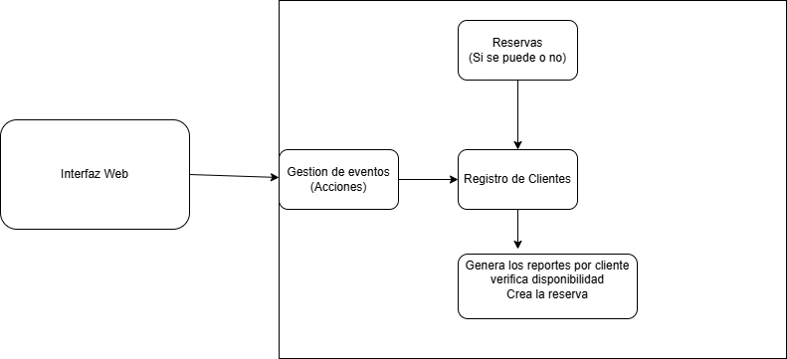

Modelo de arquitectura

Slide 3
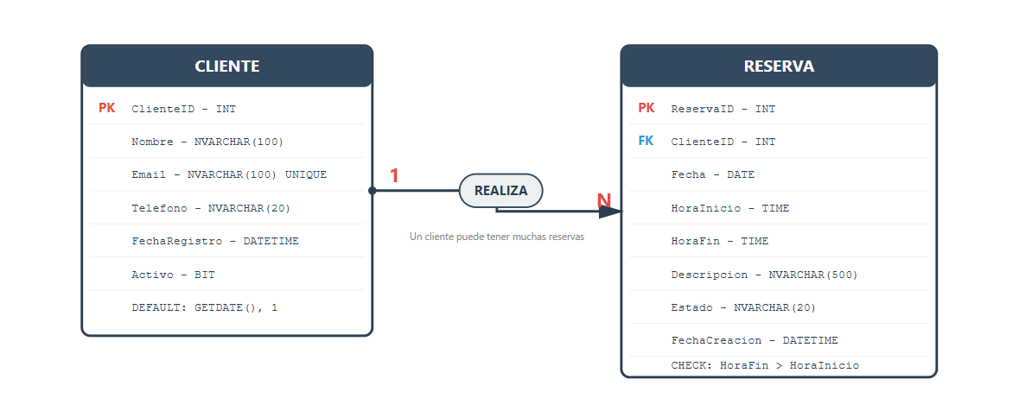
BASE DE DATOS (SQL)

Slide 4


MUCHAS GRACIAS

